Slide 1
Περιφερικό Νευρικό Σύστημα
Μια επιστημονική προσέγγιση στη λειτουργία και δομή του

Slide 2
Νεύρα
- Τα νεύρα αποτελούνται από δεσμίδες μακριών δενδριτών ή/και νευραξόνων.
- Περιβάλλονται από νευρογλοιακά κύτταρα, με λευκή και γυαλιστερή όψη.
- Κυτταρικά σώματα:
* Στο Κεντρικό Νευρικό Σύστημα (ΚΝΣ).
* Στα γάγγλια εκτός ΚΝΣ.
- Τύποι νεύρων:
* Αισθητικά: Μεταφέρουν ερεθίσματα προς το ΚΝΣ.
* Κινητικά: Μεταφέρουν εντολές από το ΚΝΣ.
* Μεικτά: Περιέχουν αισθητικές και κινητικές αποφυάδες.

Slide 3
Εγκεφαλικά και Νωτιαία Νεύρα
- Εγκεφαλικά Νεύρα:
* 12 ζεύγη νεύρων.
* Νευρώνουν περιοχές της κεφαλής και του λαιμού.
- Νωτιαία Νεύρα:
* 31 ζεύγη μεικτών νεύρων.
* Νευρώνουν αυχένα, κορμό και άκρα.

Slide 4
Νευρικές Οδοί
- Νευρική οδός: Διαδρομή νευρικών ώσεων στο νευρικό σύστημα.
- Τύποι οδών:
* Κινητικές (Φυγόκεντρες): Από το ΚΝΣ στα εκτελεστικά όργανα.
* Αισθητικές (Κεντρομόλοι): Από την περιφέρεια στο ΚΝΣ.
- Απλούστερη οδός: Αντανακλαστικό τόξο.

Slide 5
Αντανακλαστικό Τόξο
- Αποτελείται από:
* Υποδοχέα: Δημιουργεί νευρικές ώσεις.
* Αισθητικό Νευρώνα: Μεταφέρει την ώση στο νωτιαίο μυελό.
* Ενδιάμεσο Νευρώνα: Επεξεργάζεται το ερέθισμα.
* Κινητικό Νευρώνα: Μεταφέρει ώση στα εκτελεστικά όργανα.
* Εκτελεστικό Όργανο: Αποκρίνεται (συσπάσεις ή εκκρίσεις).

Slide 6
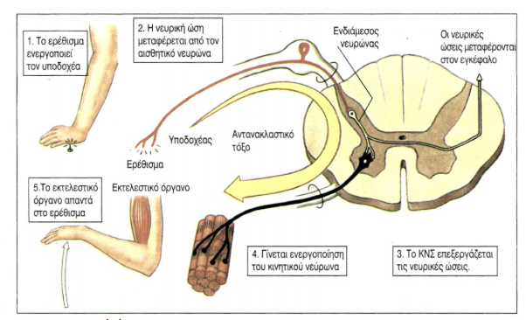
Αντανακλαστικό Τόξο

Slide 7
Ρόλος των Αντανακλαστικών
- Αυτόματες, ακούσιες απαντήσεις σε ερεθίσματα.
- Βοηθούν στη διατήρηση της ομοιόστασης:
* Ρύθμιση καρδιακού και αναπνευστικού ρυθμού.
* Διατήρηση ισορροπίας.
- Παραδείγματα:
* Άνοιγμα/κλείσιμο βλεφάρων.
* Απομάκρυνση χεριού από καυτό αντικείμενο.

Slide 8
Αντανακλαστικό του Γόνατου
- Συμμετέχουν μόνο δύο νευρώνες:
* Αισθητικός Νευρώνας: Διεγείρεται από κτύπημα στην επιγονατίδα.
* Κινητικός Νευρώνας: Συσπά τον τετρακέφαλο μηριαίο μυ.
- Λειτουργία:
* Βοηθά στη διατήρηση της όρθιας στάσης.

Slide 9
